Slide 1
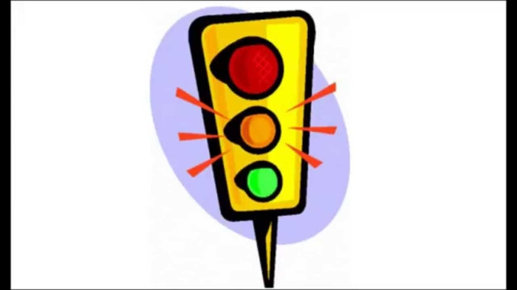
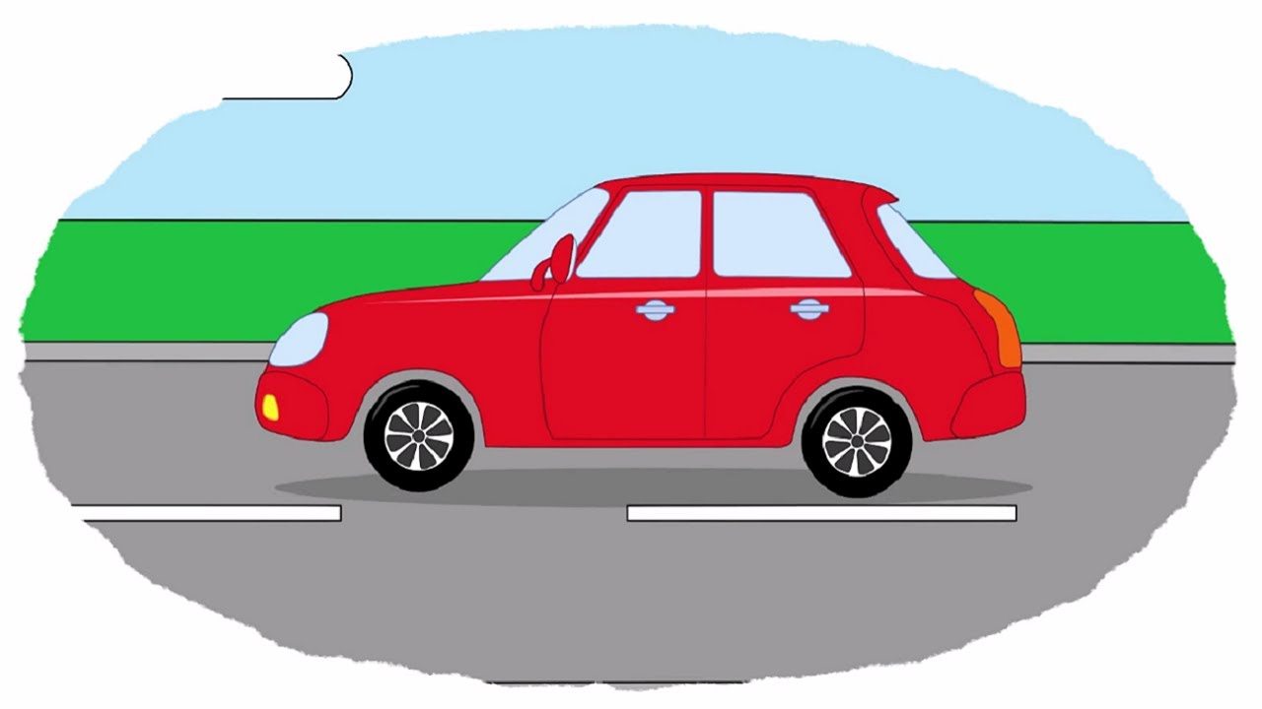
ПРАВИЛА ПОВЕДЕНИЯ В АВТОМОБИЛЕ
Курс ВД «Я и Мир вокруг»
Подготовила: Силина Кристина Валерьевна

